Slide 1


UBND QUẬN LONG BIÊN
TRƯỜNG MẦM NON TUỔI HOA
Gi¸o dôc ThÓ chÊt
Đề tài: Bò trong đường zích zắc.
Đối tượng: MGN ( 4-5 tuổi )
Số lượng trẻ: 20-25 trẻ
Thời gian: 25-30 phút
Giáo viên: Hoàng Thị Hoa

Slide 2
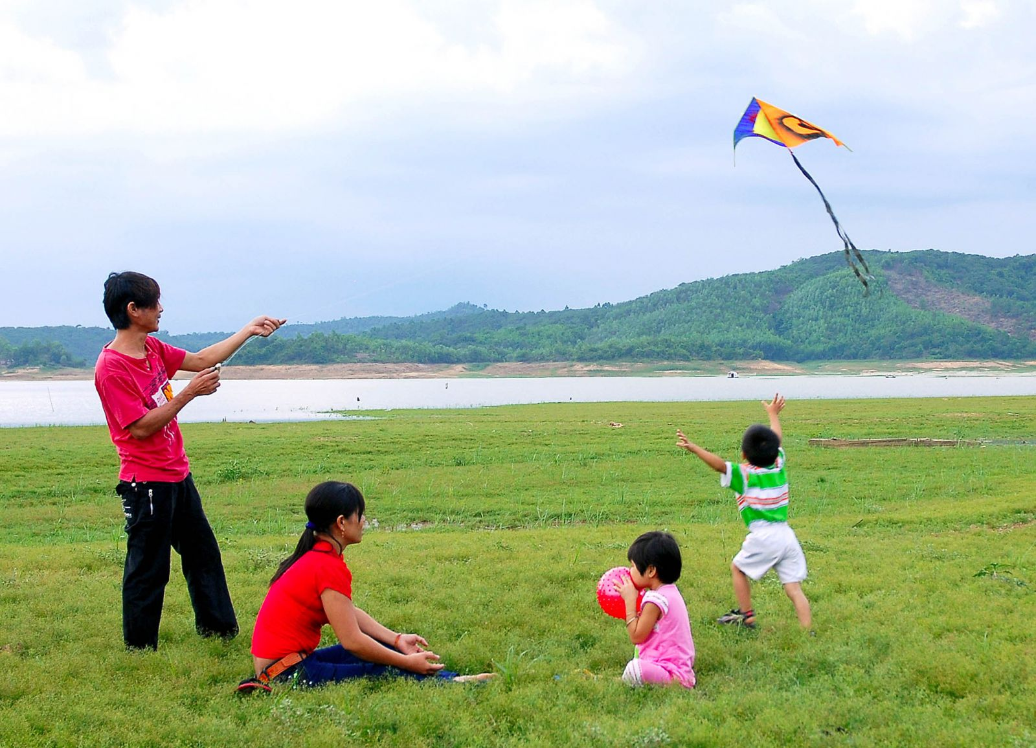

Ổn định tổ chức
Hát: trời nắng trời mưa

Slide 3

Khëi ®éng

Slide 4
Bài tập phát triển chung

Slide 5

VĐCB: Bò trong đường zich zắc

Slide 6
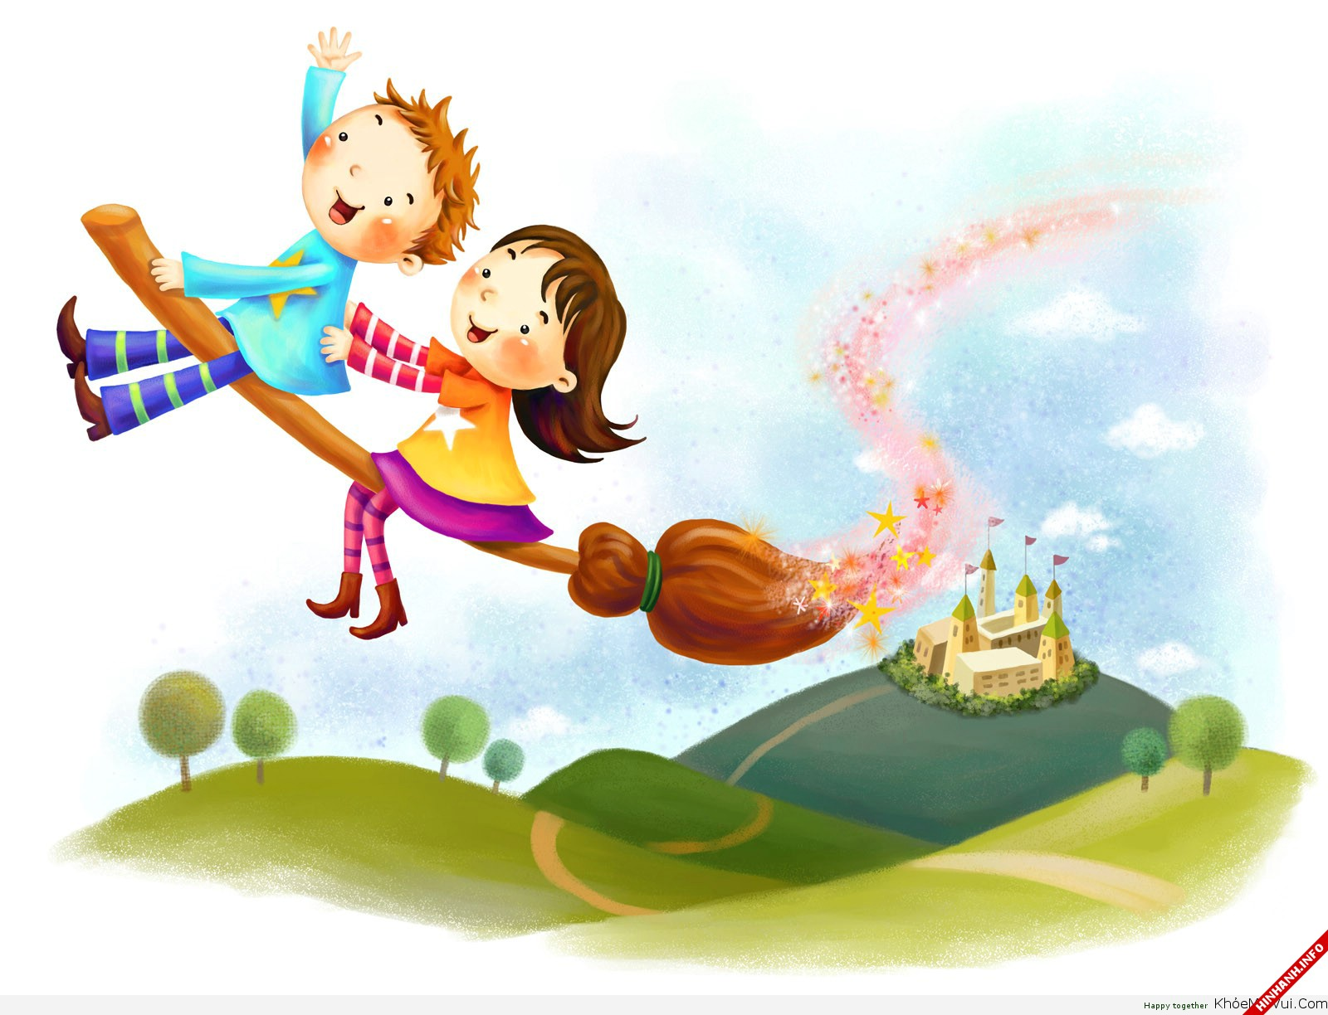
TCVĐ: Cáo và thỏ.

Slide 7
Hồi tĩnh

Slide 8
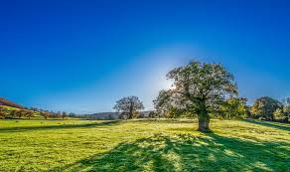
3. Kết thúc:
Nhận xét, chuyển hoạt động

Slide 9
Xin chân thành cám ơn quý vị!

